Slide 1

Thứ Năm ngày 30 tháng 10 năm 2025
Mĩ thuật

Slide 2



Slide 3


Slide 4
Thứ Năm ngày 30 tháng 10 năm 2025
Mĩ thuật
BÀI 4: SẮC HOA QUÊ HƯƠNG
(Tiết 2)

Slide 5
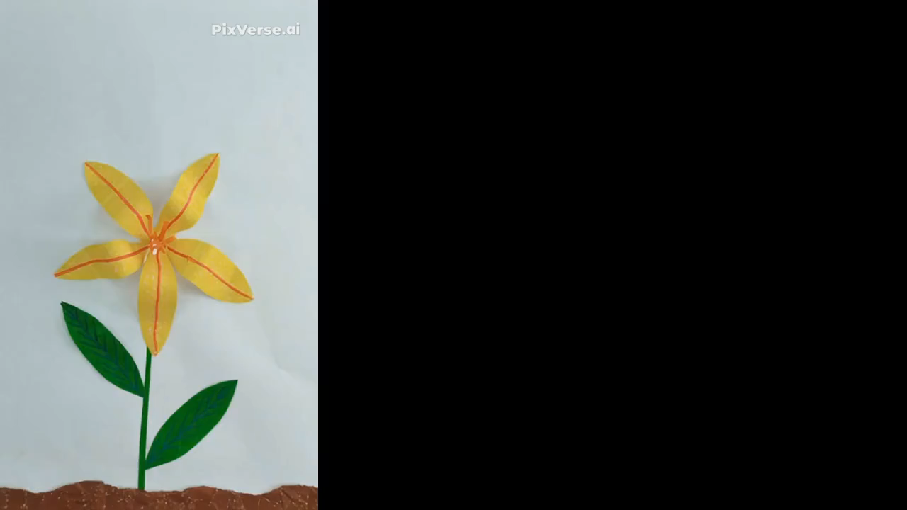

Slide 6
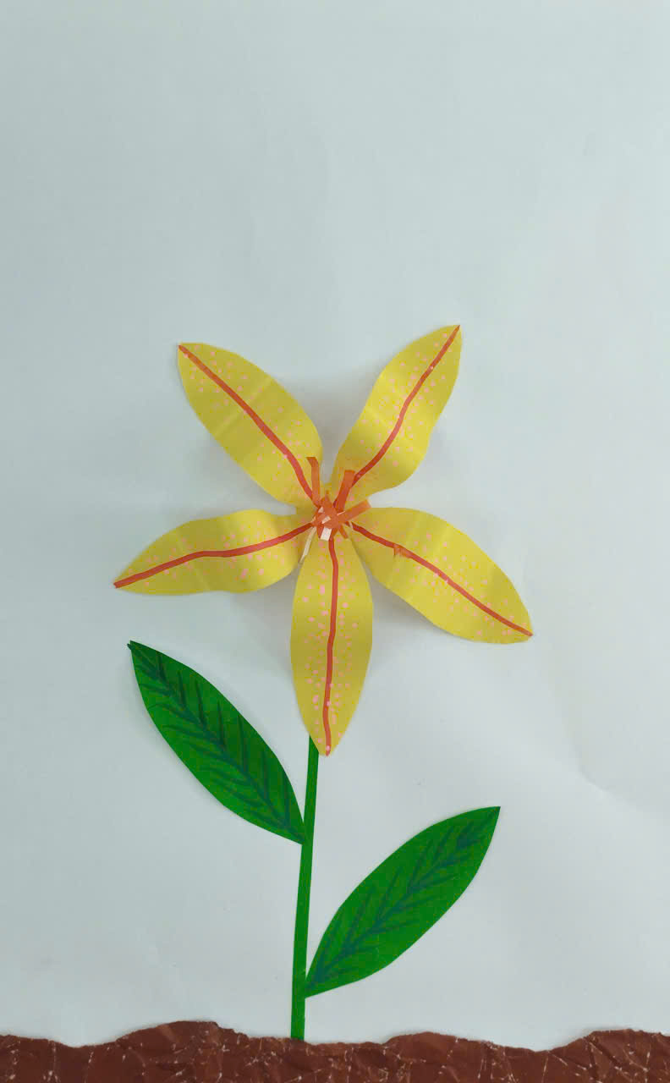

Slide 7

HĐ 2: THỰC HÀNH SÁNG TẠO
Chúng mình cùng hoàn thiện sản phẩm nhóm

Slide 8
HĐ 3: CẢM NHẬN, CHIA SẺ
+ Nhóm em đã chọn hoa gì để thể hiện nội dung chủ đề?
+ Nhóm em đã sử dụng những vật liệu nào để thực hành tạo sản phẩm?
+ Em chỉ ra chi tiết nào có bề mặt nhẵn, trơn, xù xì, ghồ, ghề… trên sản phẩm của nhóm?...
+ Em hãy chia sẻ cảm nhận của em về sản phẩm hoa của nhóm bạn?

Slide 9

CẢM ƠN THẦY CÔ GIÁO VÀ CÁC EM HỌC SINH

